Slide 1
Φωνητικη – φωνολογια
Παπαζαχαρίου Δημήτρης
Θεοδωρίδου Μαριέττα Χρυσοβαλάντου
Υπ. Δ. Πανεπιστήμιο Πατρών

Slide 2
Λεξικη φωνολογια
Πρόκειται για υποτομέα της φωνολογίας που περιέχει τους φωνολογικούς κανόνες που εφαρμόζονται κατά τη διάρκεια του σχηματισμού των λέξεων.
Μορφολογικοί και φωνολογικοί κανόνες συνδυάζονται σε ένα και μόνο πλαίσιο.
Η προσέγγιση βασίζεται στο δεδομένο ότι μεγάλο μέρος της φωνολογίας λειτουργεί μαζί με τους κανόνες σχηματισμού λέξεων, με έναν κυκλικό τρόπο, με σκοπό να οριστεί η τάξη των λεξικών στοιχείων μιας γλώσσας.
Η μορφολογική υποθεωρία είναι "διατεταγμένη ως προς τα επίπεδα": τα προσφύματα διακρίνονται με τη διαίρεση τους σε διακριτά υποσύνολα (επίπεδα) μέσα στο Λεξικό.
Η διαίρεση των κανόνων σχηματισμού λέξεων αντιστοιχεί σε διαίρεση των φωνολογικών κανόνων.

Slide 3
Λεξικη φωνολογια
Στο πλαίσιο της φωνολογικής μελέτης η λεξική φωνολογία απεικονίζεται από τον φωνολογικό κύκλο.
Η ιδέα του κύκλου συνίσταται στο να εφαρμόζονται οι φωνολογικοί κανόνες προοδευτικά, από τα εσωτερικά συστατικά μιας μορφολογικής δομής στα εξωτερικά συστατικά αυτής της δομής, αντί να εφαρμόζονται χωρίς να λαμβάνονται υπόψη τα μορφολογικά συστατικά από τα οποία αποτελείται η συγκεκριμένη δομή.
Ένα από τα βασικά χαρακτηριστικά της εφαρμογής των φωνολογικών κανόνων είναι η ανάγκη να υπάρξει μια διάταξη των μεν έναντι των δε.

Slide 4
Λεξικη φωνολογια
Οι διατεταγμένοι κανόνες δεν απεικονίζουν το μόνο εφικτό είδος διάταξης.
Υπάρχουν κανόνες τόσο μορφολογικοί όσο και φωνολογικοί που έχουν το ίδιο περιβάλλον εφαρμογής, αλλά και που είναι αλληλοαποκλειόμενοι, με την έννοια ότι δεν μπορούν να εφαρμοστούν και οι δύο μαζί.
Π.χ child > children και όχι *childrens
Η παρουσία των κανόνων απαιτεί ένα συμπληρωματικό μηχανισμό ο οποίος:
Α) είναι σε θέση να αποκλείσει έναν κανόνα στην περίπτωση που έχει εφαρμοστεί ένας άλλος
Β) ορίζει μια σειρά προτεραιότητας στην εφαρμογή δύο κανόνων στο ίδιο περιβάλλον εφαρμογής.

Slide 5
«Συνθηκη του λοιπου περιβαλλοντοσ»
Kiparsky (1973)
Αν η δομή του κανόνα Α περιέχει τη δομή του κανόνα Β, τότε ο Α εφαρμόζεται πριν από τον Β, εμποδίζοντάς έτσι την εφαρμογή του Β.
Ο κανόνας Α περιέχει τον Β όταν περιέχει όλη τη δομική περιγραφή του Β μαζί με άλλα πιο ειδικά στοιχεία, τα οποία απουσιάζουν από τον Β.
Συνεπώς, όλοι οι ειδικοί κανόνες προηγούνται των γενικών.

Slide 6
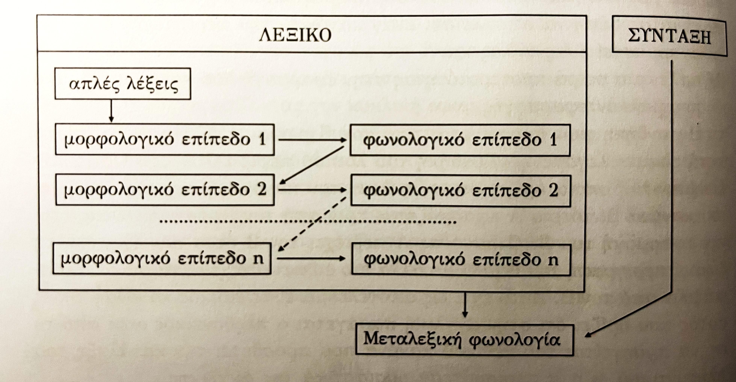
Λεξικη φωνολογια
Μετά τον συνδυασμό των μορφημάτων για το σχηματισμό μορφολογικά πολύπλοκων λέξεων, εφαρμόζονται οι φωνολογικοί κανόνες που έχουν ως είσοδο (input) την έξοδο (output) μιας μορφολογικής διαδικασίας και ως έξοδο μια λέξη επεξεργασμένη φωνολογικά.

Slide 7
ΒΑΣΙΚΕΣ ΔΙΑΦΟΡΕΣ spe και λεξικησ φωνολογιασ
Στη λεξική φωνολογία οι φωνολογικοί κανόνες είναι ανάμεικτοι με τους μορφολογικούς.
Οι φωνολογικοί κανόνες είναι άμεσα συνδεδεμένοι με τις φωνολογικές διαδικασίες ενός συγκεκριμένου επιπέδου.
Η οργάνωση σε επίπεδα έχει δύο λειτουργίες:
Α) να ορίσει τη διάταξη εφαρμογής των μορφολογικών διεργασιών
Β) να παράσχει τα πλαίσια εφαρμογής των φωνολογικών κανόνων.
Επειδή οι φωνολογικοί κανόνες είναι αναμειγμένοι με τους μορφολογικούς, η λεξική φωνολογία όχι μόνο έχει άμεση πρόσβαση στη μορφολογική δομή, αλλά επιτρέπει την ύπαρξη μορφολογικών κανόνων οι οποίοι, εφαρμοζόμενοι ύστερα από τους φωνολογικούς κανόνες του προηγούμενου επιπέδου, επηρεάζονται από τη φωνολογική μορφή του επιπέδου αυτού.

Slide 8
Παραδειγμα: ο κανονασ της χρονικησ αυξησησ του αοριστου της κνε
Ο τόνος απαιτείται να πέφτει στην προπαραλήγουσα, ανεξάρτητα από τη θέση του τόνου στον ενεστώτα της οριστικής.
[σκέφτηκα] < [σκέφτομαι]
[ετοίμασα] < [ετοιμάζω]
[ταξίδεψα] < [ταξιδεύω]
[αγάπησα] < [αγαπώ]
Στα δισύλλαβα ρήματα, ο τόνος διατηρείται στον αόριστο στην προπαραλήγουσα χάρη σε έναν κανόνα που εισάγει ένα /ε/ στην αρχή της λέξης
[έκανα] < [κάνω]
[έγραψα] < [γράφω]

Slide 9
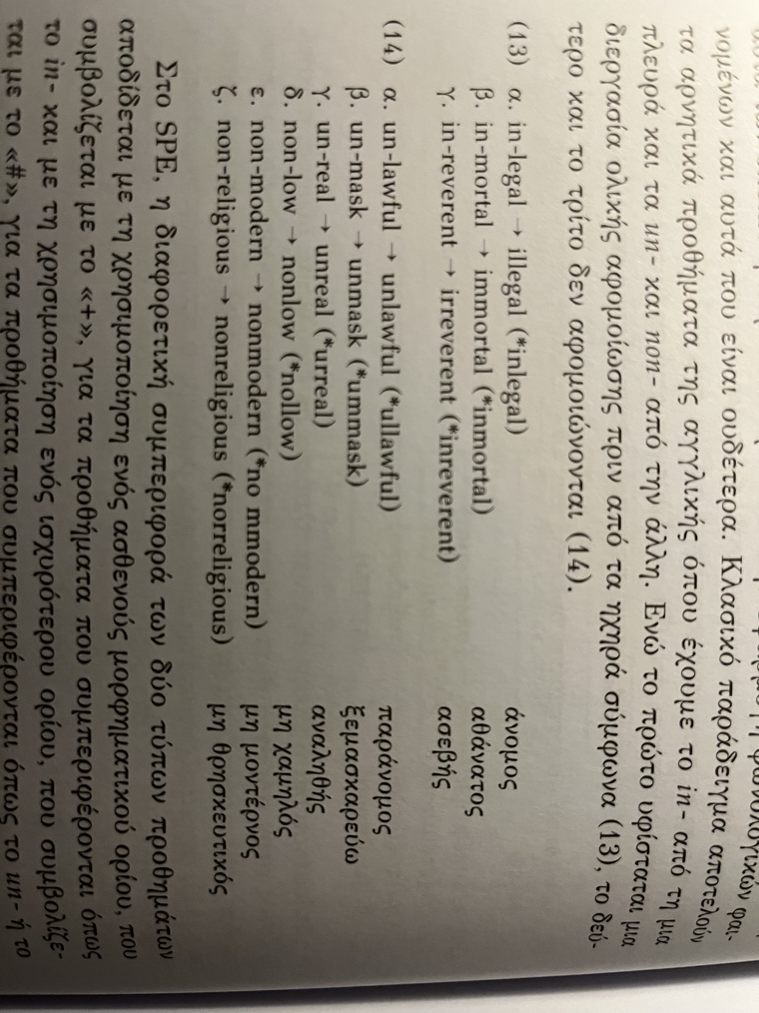
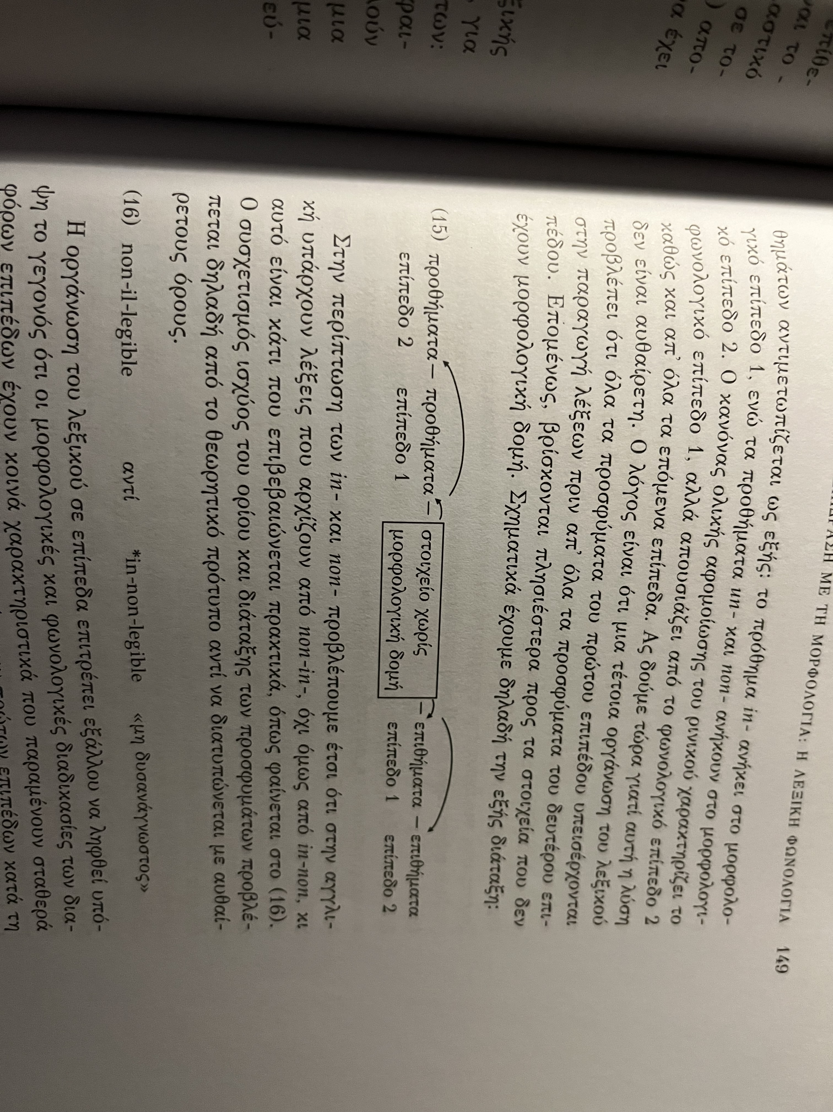
Παραδειγμα προθηματων αγγλικησ
Το in- υφίσταται μια διεργασία ολικής αφομοίωσης πριν από ηχηρά σύμφωνα.
Το un- και το non- δεν αφομοιώνται.

Slide 10
Λεξικα επιπεδα ελληνικησ
Ralli (1988)
Τα λεξικά επίπεδα που προτείνονται για την ελληνική είναι τρία και περιέχουν τις εξής διαδικασίες:
Επίπεδο 1: κλίση και παραγωγή τύπου «+»
Επίπεδο 2: παραγωγή τύπου «#» και σύνθεση
Επίπεδο 3: κλίση τύπου «#»

Slide 11
Λεξικοι κανονεσ
Μπορούν να αναφέρονται στην εσωτερική δομή των λέξεων.
Μπορούν να είναι κυκλικές.
Μπορούν να έχουν λεξικές εξαιρέσεις.
Δεν μπορούν να επηρεαστούν από την ταχύτητα ομιλίας.
Η ελλιπής εφαρμογή καταλήγει σε σχηματισμό λέξεων μη γραμματικά ορθών.
Διαφυλάσσουν τη δομή.

